Slide 1
«ФОП ДО: внедрение в образовательный процесс ДОО»
МУНИЦИПАЛЬНОЕ БЮДЖЕТНОЕ ДОШКОЛЬНОЕ ОБРАЗОВАТЕЛЬНОЕ УЧРЕЖДЕНИЕ ДЕТСКИЙ САД № 31 "СНЕГИРЁК"
(МБДОУ № 31 «СНЕГИРЁК»)
Маликова Наталия Александровна,
заведующий МБДОУ № 31 «Снегирёк»

Slide 2
Федеральный закон от 24.09.2022 № 371-ФЗ "О внесении изменений в Федеральный закон "Об образовании в Российской Федерации" и статью 1 Федерального закона "Об обязательных требованиях в
Российской Федерации"
Ст.2 п.10.1 федеральная основная общеобразовательная программа - учебно-методическая документация (федеральный учебный план, федеральный календарный учебный график, федеральные рабочие программы учебных предметов, курсов, дисциплин (модулей), иных компонентов, федеральная рабочая программа воспитания, федеральный календарный план воспитательной работы), определяющая единые для Российской Федерации базовые объем и содержание образования определенного уровня и (или) определенной направленности, планируемые результаты освоения образовательной программы;";

Slide 3
Приказ Министерства Просвещения Российской Федерации от 25.11.2022 № 1028 "Об Утверждении Федеральной образовательной программы дошкольного образования"
В ФОП включили федеральную рабочую программу образования, рабочую программу воспитания, программу коррекционно-развивающей работы, примерный режим и распорядок дня дошкольников, календарный план воспитательной работы.
Состоит из трех разделов: целевого, содержательного и организационного.
Основные общеобразовательные программы подлежат приведению в соответствие с федеральными основными общеобразовательными программами не позднее 1 сентября 2023 года
ДОО имеет право до конца учебного года работать по существующей в настоящее время основной образовательной программе
Последний возможный срок утверждения новой ООП – 31 августа 2023 года
«Основы государственной политики по сохранению и укреплению традиционных российских духовно-нравственных ценностей», утвержденные Указом Президента Российской Федерации
от 9 ноября 2022 г. № 809

Slide 4
Федеральный закон от 24.09.2022 № 371-ФЗ "О внесении изменений в Федеральный закон "Об образовании в Российской Федерации" и статью 1 Федерального закона "Об обязательных требованиях в
Российской Федерации"
П.6. статьи 12:
Образовательные программы дошкольного образования разрабатываются и утверждаются организацией, осуществляющей образовательную деятельность, в соответствии с федеральным государственным стандартом дошкольного образования и соответствующей федеральной образовательной программой дошкольного образования.

Slide 5
Министерства просвещения Российской Федерации от 08.11.2022 № 955 «О внесении изменений в некоторые приказы Министерства образования и науки Российской Федерации и Министерства просвещения Российской Федерации, касающиеся федеральных государственных образовательных стандартов общего образования и образования, обучающихся с ограниченными возможностями здоровья и умственной отсталостью (интеллектуальными нарушениями)»
 | Было | Стало
п 1.7 | ФГОС ДО является основой для разработки вариативных примерных образовательных программ дошкольного образования | ФГОС ДО является основой для разработки федеральной образовательной программы дошкольного образования
п 2.5 | Программа разрабатывается и утверждается Организацией самостоятельно в соответствии с настоящим Стандартом и с учетом Примерных программ | Программа разрабатывается и утверждается Организацией самостоятельно в соответствии с настоящим Стандартом и ФОП ДО
п 2.6 | Содержание Программы должно обеспечивать развитие личности, мотивации и способностей детей в различных видах деятельности и охватывать следующие структурные единицы, представляющие определенные направления развития и образования детей (далее - образовательные области) | Содержание ООП ДО должно обеспечивать физическое и психическое развитие ребенка в различных видах деятельности и охватывать следующие структурные единицы, представляющие определенные направления обучения и воспитания (далее – образовательные области)

Slide 6
Министерства просвещения Российской Федерации от 08.11.2022 № 955 «О внесении изменений в некоторые приказы Министерства образования и науки Российской Федерации и Министерства просвещения Российской Федерации, касающиеся федеральных государственных образовательных стандартов общего образования и образования, обучающихся с ограниченными возможностями здоровья и умственной отсталостью (интеллектуальными нарушениями)»
Вступает в силу с 17 февраля 2023 года
Преемственность образовательных программ дошкольного и начального общего образования
Оказания помощи родителям (законным представителям) в воспитании детей, охране и укреплении их физического и психического здоровья, в развитии индивидуальных способностей и необходимой коррекции нарушений их развития.
Целевые ориентиры

Slide 7
Министерства просвещения Российской Федерации от 08.11.2022 № 955 «О внесении изменений в некоторые приказы Министерства образования и науки Российской Федерации и Министерства просвещения Российской Федерации, касающиеся федеральных государственных образовательных стандартов общего образования и образования, обучающихся с ограниченными возможностями здоровья и умственной отсталостью (интеллектуальными нарушениями)»
П. 2.6: | перечень образовательных областей не изменился, однако расширено и конкретизировано содержание образовательных областей
П. 2.7: | частично изменен перечень детских видов деятельности на этапах младенчества, раннего и дошкольного детства
П. 2.10: | уточнено, что содержание и планируемые результаты ООП должны быть не ниже содержания и планируемых результатов ФОП ДО
П. 2.11: | уточнено, что содержательный раздел Программы должен включать описание образовательной деятельности в соответствии с направлениями развития ребенка, представленными в пяти образовательных областях, Федеральной образовательной программой и с учетом используемых методических пособий, обеспечивающих реализацию данного содержания
П. 2.12: | указано, что обязательная часть программы должна соответствовать ФОП ДО, и может оформляться в виде ссылки на ФОП
П. 3.2.9: | максимально допустимый объем образовательной нагрузки приведен в соответствие с действующими СанПиН
П. 4.6: | включены целевые ориентиры образования в младенческом возрасте, а также расширены целевые ориентиры в раннем возрасте и на этапе завершения дошкольного образования

Slide 8
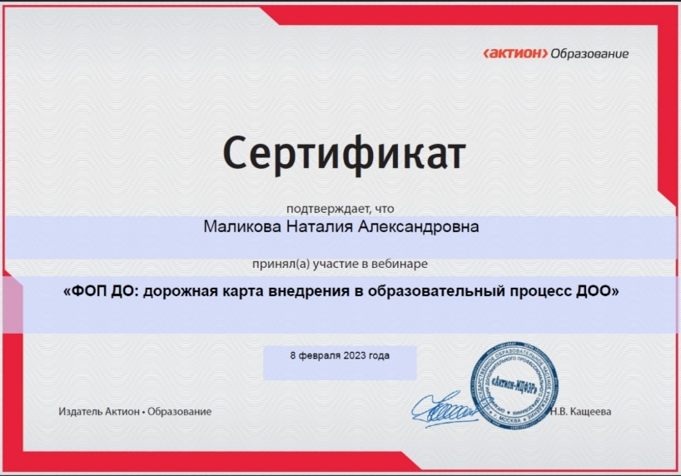
Алгоритм действия ДОО при введении ФОП ДО
Приказ «О создании рабочей группы по обеспечению поэтапного перехода на работу в условиях действия ФОП ДО»
Дорожная карта по введению ФОП ДО
Внутрифирменное обучение (потенциал ДОУ, партнеров (учебные заведения города Сургута), дистанционные формы обучения)
Анализ соответствия ООП ДО ФОП ДО
Выбор эффективных методик и технологий
для реализации ООП ДО
Протокол заседания тематического
педагогического совета № _ .
Тема: «Особенности перехода на реализацию
федеральной образовательной программы
дошкольного образования»

Slide 9
Методические рекомендации по реализации федеральной образовательной программы дошкольного образования
1.Введение: нормативно-правовые и научно-теоретические основы ФОП 2.ФОП ДО –обязательная часть образовательной программы ДОО 3.Вариативная часть образовательной программы ДОО (часть, формируемая участниками образовательных отношений)
4.Анализ соответствия образовательной программы ДОО обязательному минимуму содержания, заданному в ФОП ДО

Slide 10
«ФОП ДО: внедрение в образовательный процесс ДОО»
МУНИЦИПАЛЬНОЕ БЮДЖЕТНОЕ ДОШКОЛЬНОЕ ОБРАЗОВАТЕЛЬНОЕ УЧРЕЖДЕНИЕ ДЕТСКИЙ САД № 31 "СНЕГИРЁК"
(МБДОУ № 31 «СНЕГИРЁК»)
Маликова Наталия Александровна,
заведующий МБДОУ № 31 «Снегирёк»

Slide 11
Нормативные документы
СанПиН 1.2.3685-21 – Санитарные правила и нормы СанПиН 1.2.3685-21 «Гигиенические нормативы и требования к обеспечению безопасности и (или) безвредности для человека факторов среды обитания», утвержденные постановлением Главного государственного санитарного врача Российской Федерации от 28.01.2021 № 2 (зарегистрировано Министерством юстиции Российской Федерации 29.01.2021, регистрационный № 62296), действующим до 1 марта 2027 года.
СанПиН 2.3/2.4.3590-20 – СанПиН 2.3/2.4.3590-20 «Санитарно-эпидемиологические требования к организации общественного питания населения», утвержденные постановлением Главного государственного санитарного врача Российской Федерации от 27.10.2020 № 32 (зарегистрировано Министерством юстиции Российской Федерации 11.11.2020, регистрационный № 60833), действующим до 1 января 2027 года.
СП 2.4.3648-20 – Санитарно-эпидемиологические требования ‒ Санитарные правила СП 2.4.3648-20 «Санитарно-эпидемиологические требования к организациям воспитания и обучения, отдыха и оздоровления детей и молодежи», утвержденные постановлением Главного государственного санитарного врача Российской Федерации от 28.09.2020 № 28 (зарегистрировано Министерством юстиции Российской Федерации 18.12.2020, регистрационный № 61573), действующим до 1 января 2027 года.

